Slide 1
Sanzioni economiche da parte della Società delle Nazioni, ma appoggio all’Italia da parte della Germania nazista
Politica autarchica italiana: tentativo di rendere l’economia autonoma dalle importazioni dall’estero potenziando fra l’altro l’industria chimica
Costituzione dell’Asse Roma-Berlino fra Italia e Germania (ottobre 1936)
Patto anticomintern contro l’Unione Sovietica fra Italia, Germania e Giappone (novembre 1937) e uscita dell’Italia dalla SdN (dicembre 1937)
Legislazione razziale fascista che proibisce i matrimoni fra italiani e popolazione nera delle colonie africane

Slide 2
Pubblicazione del «Manifesto della razza» (luglio 1938) e successiva legislazione antisemita che discrimina la «razza ebraica» nelle scuole, nell’impiego pubblico e privato, nelle professioni
Il consenso o almeno l’acquiescenza di una larga parte degli italiani al regime fascista sono ottenuti tramite il coinvolgimento delle masse nelle organizzazioni del regime, dai bambini (Figli della lupa) ai ragazzi (Balilla) ai giovani (Avanguardisti) agli universitari (Gruppi universitari fascisti, Guf)
L’Opera nazionale dopolavoro organizza attività per il tempo libero e per le vacanze
Anche le ragazze vengono coinvolte, ad esempio nell’ambito sportivo

Slide 3
La propaganda fascista si avvale, come gli altri regimi di stampo totalitario, dei moderni mezzi di comunicazione di massa: la radio (fondazione dell’Ente italiano audizioni radiofoniche, Eiar, nel 1927) e il cinema, tramite i cinegiornali dell’Istituto Luce
Fra le due guerre mondiali in molti paesi europei si instaurano regimi di tipo autoritario di destra, sul modello del fascismo italiano e del nazismo tedesco
Questi regimi autoritari vengono generalmente instaurati tramite colpi di Stato che vedono protagonisti i rispettivi sovrani o comunque un «uomo forte» sul modello di Mussolini e Hitler
Costanti nell’ideologia dei regimi autoritari di destra sono l’antiparlamentarismo, l’antidemocrazia, l’antimarxismo e spesso l’antisemitismo

Slide 4
Questi regimi hanno l’appoggio delle Chiese locali (cattolica o ortodossa), dei ceti privilegiati (proprietari terrieri, industriali) e della media borghesia, timorosa del «pericolo bolscevico», educata a sentimenti di tipo nazionalista e spesso di tendenze antisemite
In Spagna nel 1931 fu proclamata la repubblica, controllata inizialmente da partiti di orientamento progressista, basata sulla collaborazione fra repubblicani e socialisti, con un programma laico e anticlericale che colpisce gli interessi della Chiesa cattolica, concede uno statuto di autonomia alla Catalogna, senza però raggiungere un accordo su una riforma agraria
Il governo di destra formatosi nel 1933 punta a rovesciare le riforme attuate in precedenza

Slide 5
Nel 1936 vince le elezioni un Fronte popolare composto da repubblicani, socialisti, comunisti e anarchici
I reparti dell’esercito di stanza in Marocco, guidati dal generale Francisco Franco, si ribellano al governo repubblicano e occupano una parte della Spagna
Mentre le democrazie occidentali non intervengono (ma partono per la Spagna molti volontari sul fronte repubblicano), Italia e Germania danno supporto militare al fronte franchista
Soltanto l’Unione Sovietica porta aiuti militari ai repubblicani, controllando le Brigate internazionali
La Chiesa cattolica appoggia le truppe franchiste
Le fratture nel fronte repubblicano, fra comunisti legati a Mosca, marxisti libertari (Poum) e anarchici, portano alla vittoria di Franco e all’instaurazione di un regime di tipo fascista (aprile 1939)

Slide 6
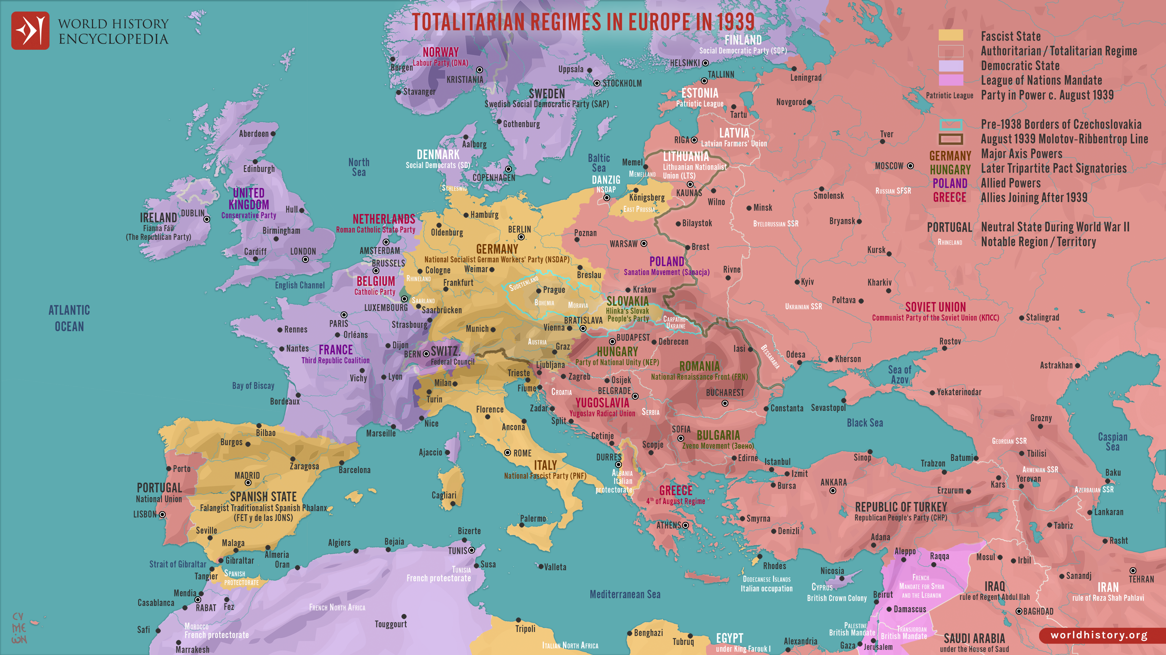
Regimi totalitari e autoritari in Europa (1939)

Slide 7
L’Unione Sovietica staliniana
Alla fine degli anni Venti Stalin abbandona la Nuova Politica Economica (Nep) che era stata varata nel 1921
Obiettivo: industrializzazione e completa collettivizzazione dell’agricoltura
Pianificazione della produzione tramite i «piani quinquennali»: grande sviluppo dell’industria pesante, siderurgica, meccanica e elettrica
Nascita di nuove città industriali e migrazioni dalle campagne verso le città
Grande sviluppo delle infrastrutture

Slide 8
L’Urss diventa una grande potenza industriale ma il tenore di vita delle masse è basso
Per realizzare la collettivizzazione dell’agricoltura, istituendo i kolchoz (cooperative agricole) e i sovchoz (complessi agricoli gestiti direttamente dallo Stato) Stalin colpisce duramente i contadini proprietari (kulaki) che si oppongono, deportandoli in Siberia
Grande carestia ucraina (1932-33): milioni di morti per fame
Controllo totalitario sovietico attraverso la coercizione e il terrore, incentivando la delazione anche all’interno delle famiglie: gli interessi della collettività vengono prima di quelli individuali

Slide 9
Grandi processi («purghe») nella seconda metà degli anni Trenta contro oppositori politici veri o presunti, che colpiscono anche molti esponenti del Partito comunista, oltre a ufficiali dell’Armata rossa ed esponenti della classe dirigente, tecnica e intellettuale sovietica
Una parte viene condannata a morte, gli altri vengono deportati nei Gulag (acronimo di Amministrazione centrale dei campi), dove svolgono lavori forzati: mortalità molto alta
Culto della personalità di Stalin
Conservatorismo in campo culturale: fine dello sperimentalismo e dell’avanguardia artistica dei primi anni Venti e imposizione del «realismo socialista»
Le iniziali innovazioni del diritto di famiglia vengono sostituite negli anni Trenta da politiche conservatrici e nataliste: divieto dell’aborto e difficoltà per il divorzio

Slide 10
La Seconda guerra mondiale
Nel corso degli anni Trenta la Germania nazista attua un programma espansionistico in Europa, per annettere i territori abitati da comunità tedesche
Tentativo di annessione dell’Austria (1934), contrastato dall’Italia fascista che teme l’espansionismo tedesco in Europa centrale
La guerra d’Etiopia porta ad un avvicinamento fra Italia e Germania: Asse Roma-Berlino (1936)
Collaborazione italo-tedesca a sostegno della Spagna franchista durante la guerra civile spagnola (1936-39)

Slide 11
Annessione (Anschluss) dell’Austria alla Germania (marzo 1938)
Conferenza di Monaco (settembre 1938) fra Germania, Italia, Francia e Regno Unito: la regione cecoslovacca dei Sudeti viene annessa alla Germania
Occupazione tedesca della Cecoslovacchia (marzo 1939): creazione del Protettorato tedesco di Boemia e Moravia e di uno stato slovacco indipendente satellite della Germania nazista
Occupazione italiana dell’Albania (aprile 1939)
«Patto d’acciaio» fra Germania e Italia (maggio 1939)
«Patto di non aggressione» fra Urss e Germania nazista (agosto 1939): spartizione dei territori in una fascia tra Mar Baltico e Mar Nero tra le due potenze

